Slide 1
Relación del Estado Mexicano con los Pueblos Indios
Relación del Estado Mexicano con los Pueblos Indios
Erika Herrera Solís
César Rodrigo García

Slide 2
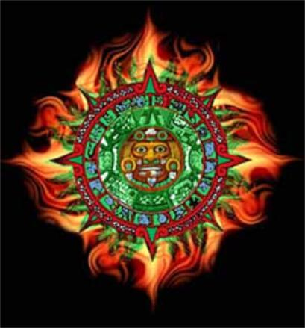
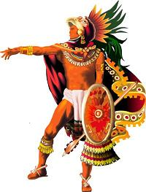
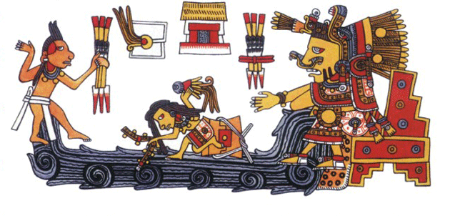
México Prehispánico
Los grupos indígenas se organizaban en comunidades y clanes, con sus propias costumbres y tradiciones.
El altiplano, el valle y el sureste de México estaban colmados de diferentes etnias:
Tarahumaras Seris
Tepanecas Tarascos
Texcocanos Otomíes
Aztecas Olmecas
Lacandones Mayas
… y muchos más.
Sus luchas eran por territorio, la imposición de sus dioses y la obtención de tributos.

Slide 3
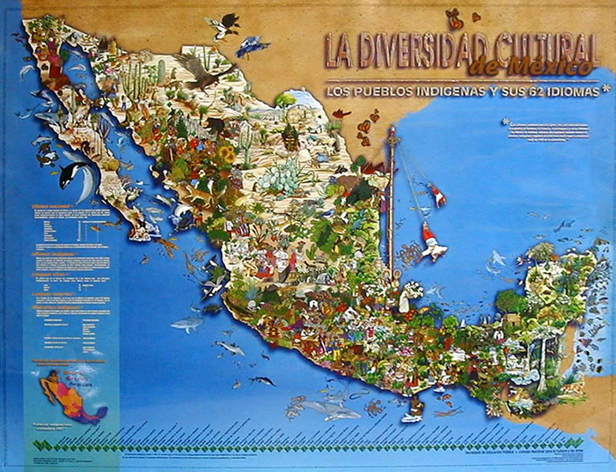
Se reconocen más de 62 lenguas diferentes

Slide 4
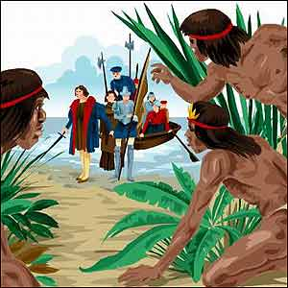
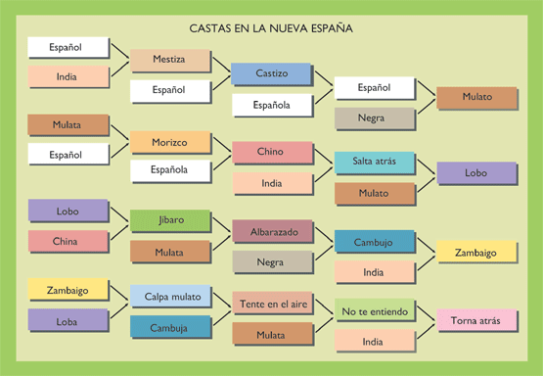
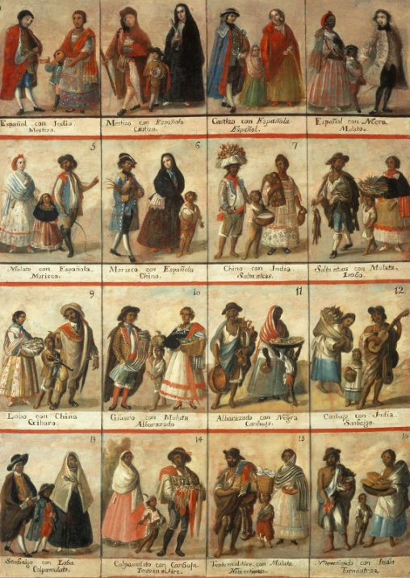
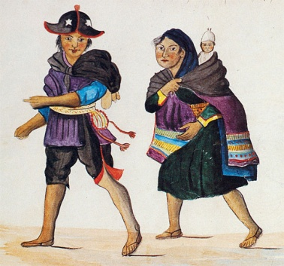
Colonialismo
Con la llegada de los españoles se pierde el equilibrio de fuerzas y los españoles establecen el dominio y explotación de los indios.
Los locales pierden todo tipo de derecho. Se crean las castas, donde los españoles peninsulares ocupan las posiciones de privilegio.

Slide 5
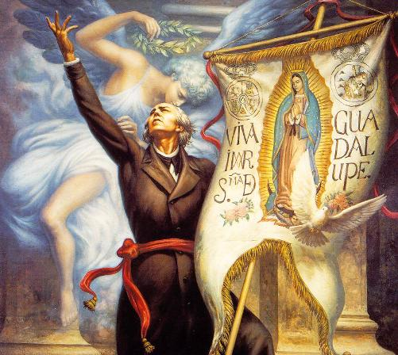
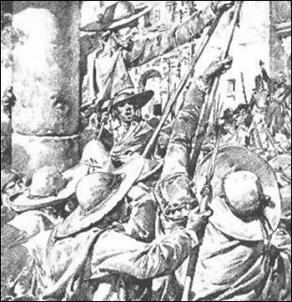
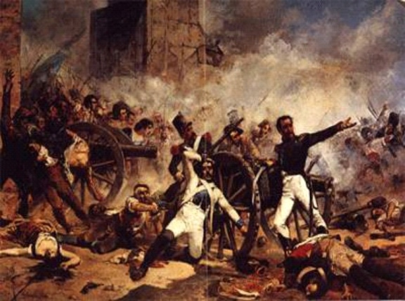
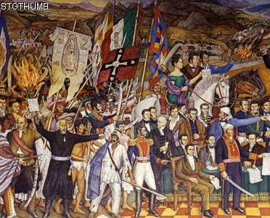
Independencia
La guerra de Independencia es organizada por criollos para apoyar a Fernando II contra la invasión napoleónica.
Los indios son utilizados como carne de cañón, tanto por los realistas, como por los independentistas.

Slide 6
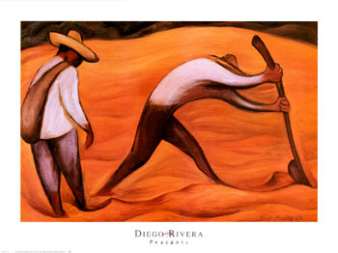
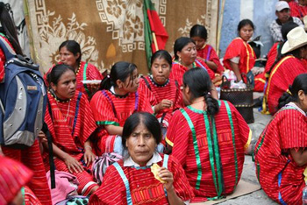
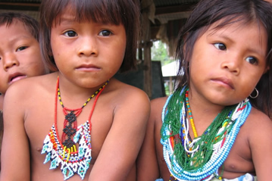
México Independiente
La cuestión de los indios sigue quedando pendiente por las múltiples guerras intestinas que asolan el país durante todo el siglo XIX.
Agustín de Iturbide.
Antonio López de Santa Ana.
Benito Juárez.
Maximiliano de Habsburgo.
Porfirio Díaz.

Slide 7
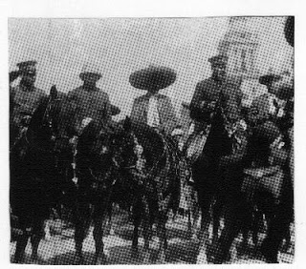
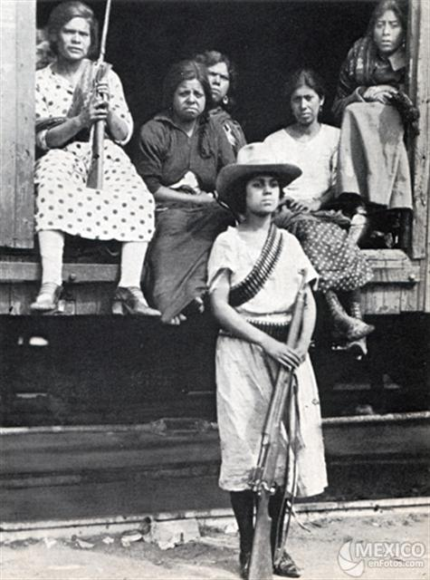
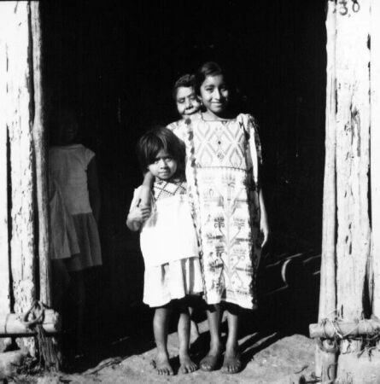
Revolución Mexicana
En la revolución (reforma) los campesinos vuelven a ser usados para engrosar de los ejércitos de grupos criollos con ambiciones de poder.
La incorporación de los indios a una vida digna sigue siendo una asignatura pendiente.
De Díaz, a Madero, a Huerta, a Calles, a...

Slide 8
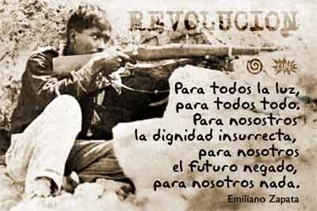

Slide 9
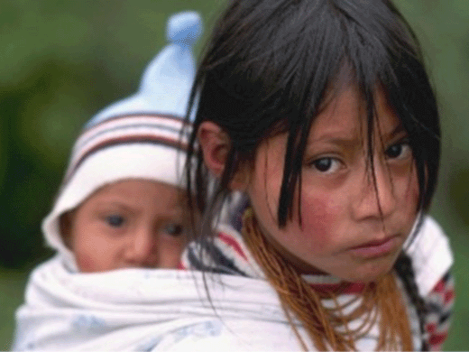
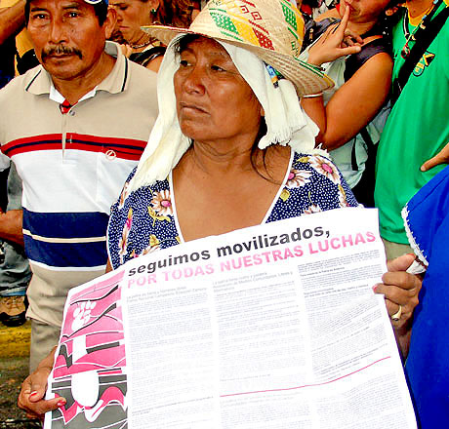
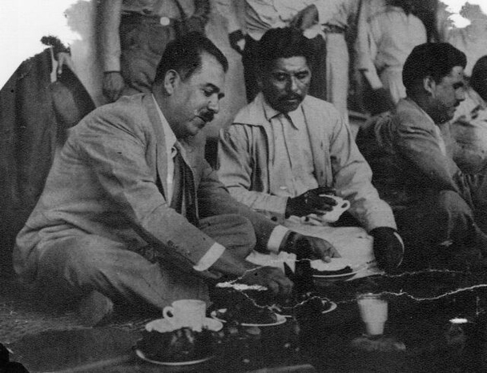
México Moderno
Las ambiciones políticas de los grupos en el poder han creado una maquinaria paternalista , que ha mantenido a los pueblos indios en el retraso educativo y cultural. Alejado de los beneficios de la economía, reservados para aquellos que manejan los hilos del poder en México.
Aunque se han hechos algunos intentos por lograr la dignificación de los pueblos indios, no se ha logrado hacer justicia entre los indígenas.
En el siglo XXI el mestizaje y el aislamiento han diluido y minimizado las justas demandas indígenas por la posesión de una tierra que les pertenece.

Slide 10
